Slide 1
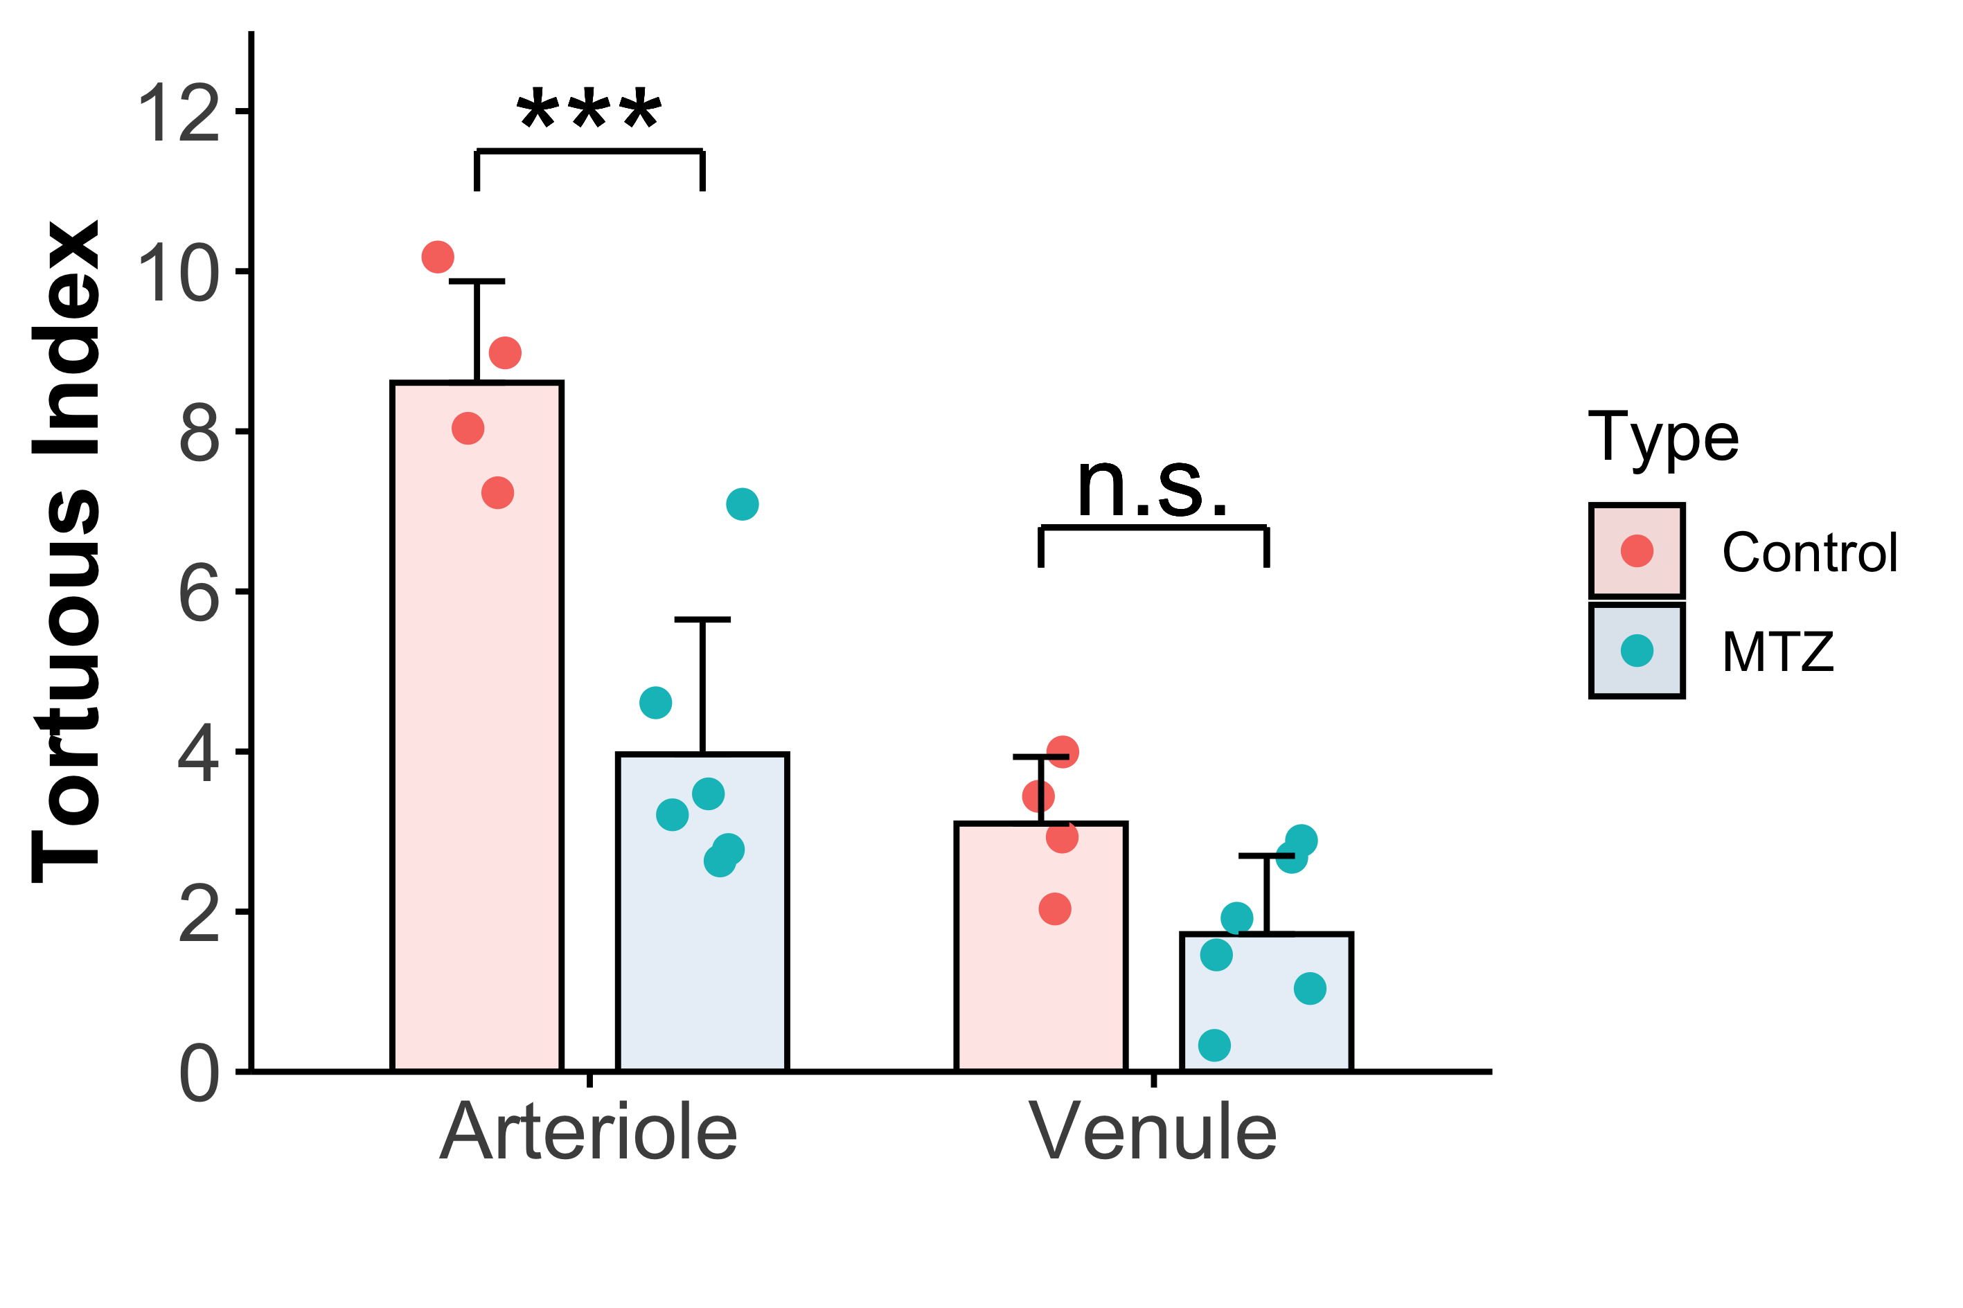
Bar plot + Error bar + dot
統計解析のbarも座標を指定して描く
Code:c

Slide 2
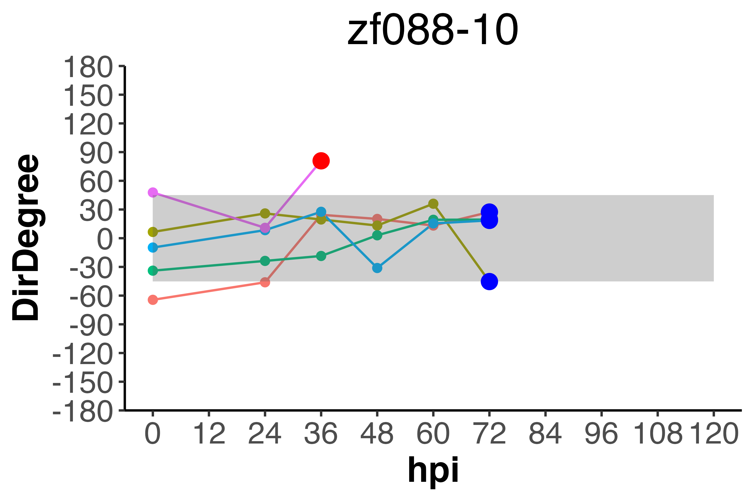
時系列の折れ線plot
特定の点の色を変更することができる（この時は色を変えたい行に印となる表示を入れている）
rectで特定の範囲をgrayの範囲に指定できる
折れ線の色を１色にすることもできる
Code:Exp088_graph_2101004_v2.R

Slide 3
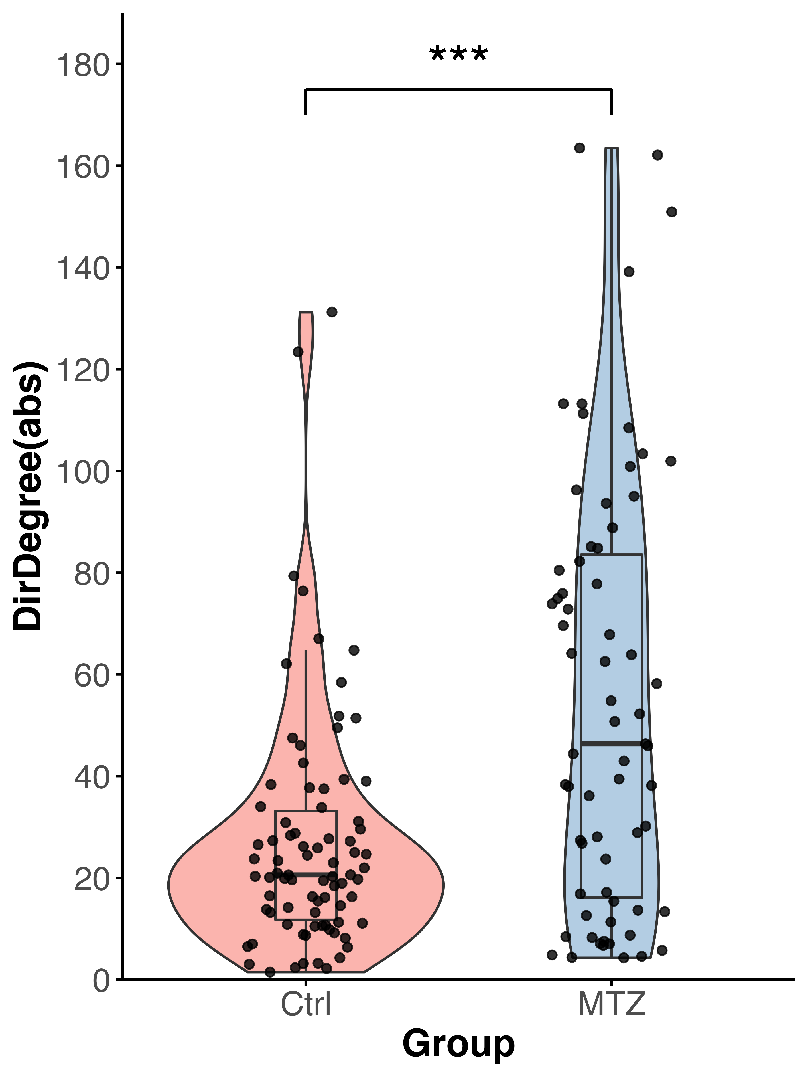
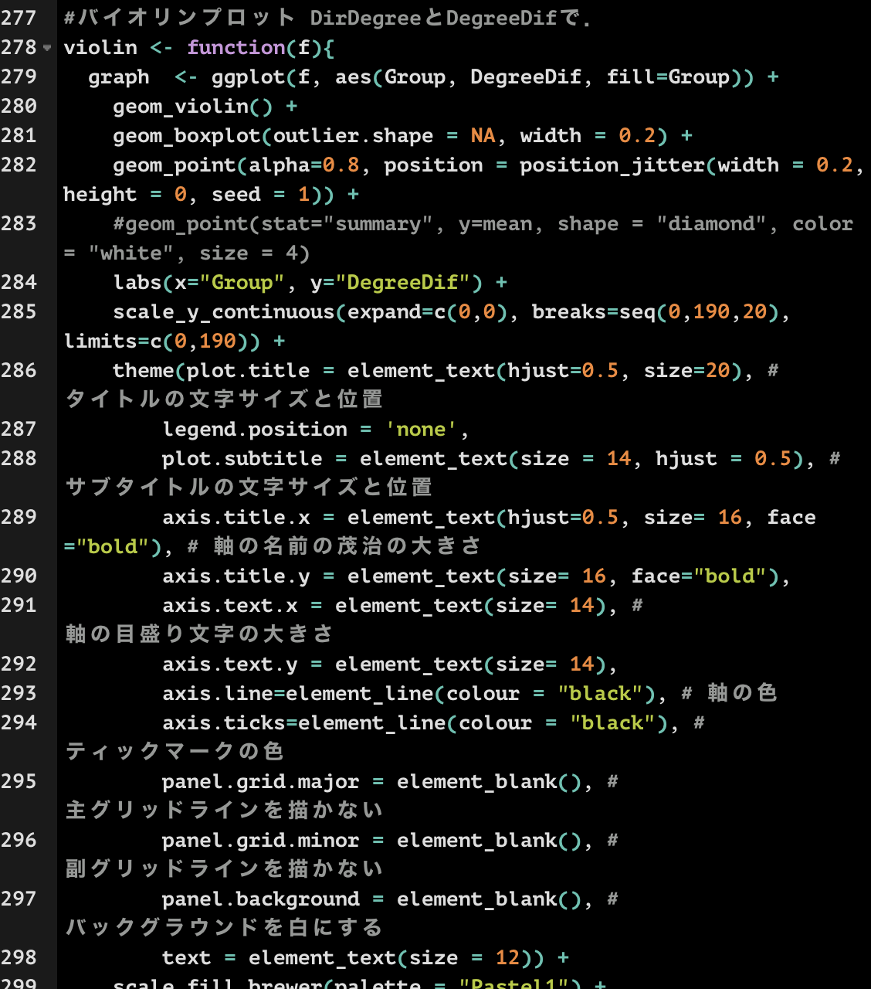
Violin plot + dot plot + box plot
violin plot + dot plot + box plot
Code:Exp088_graph_2101004_v2.R

Slide 4
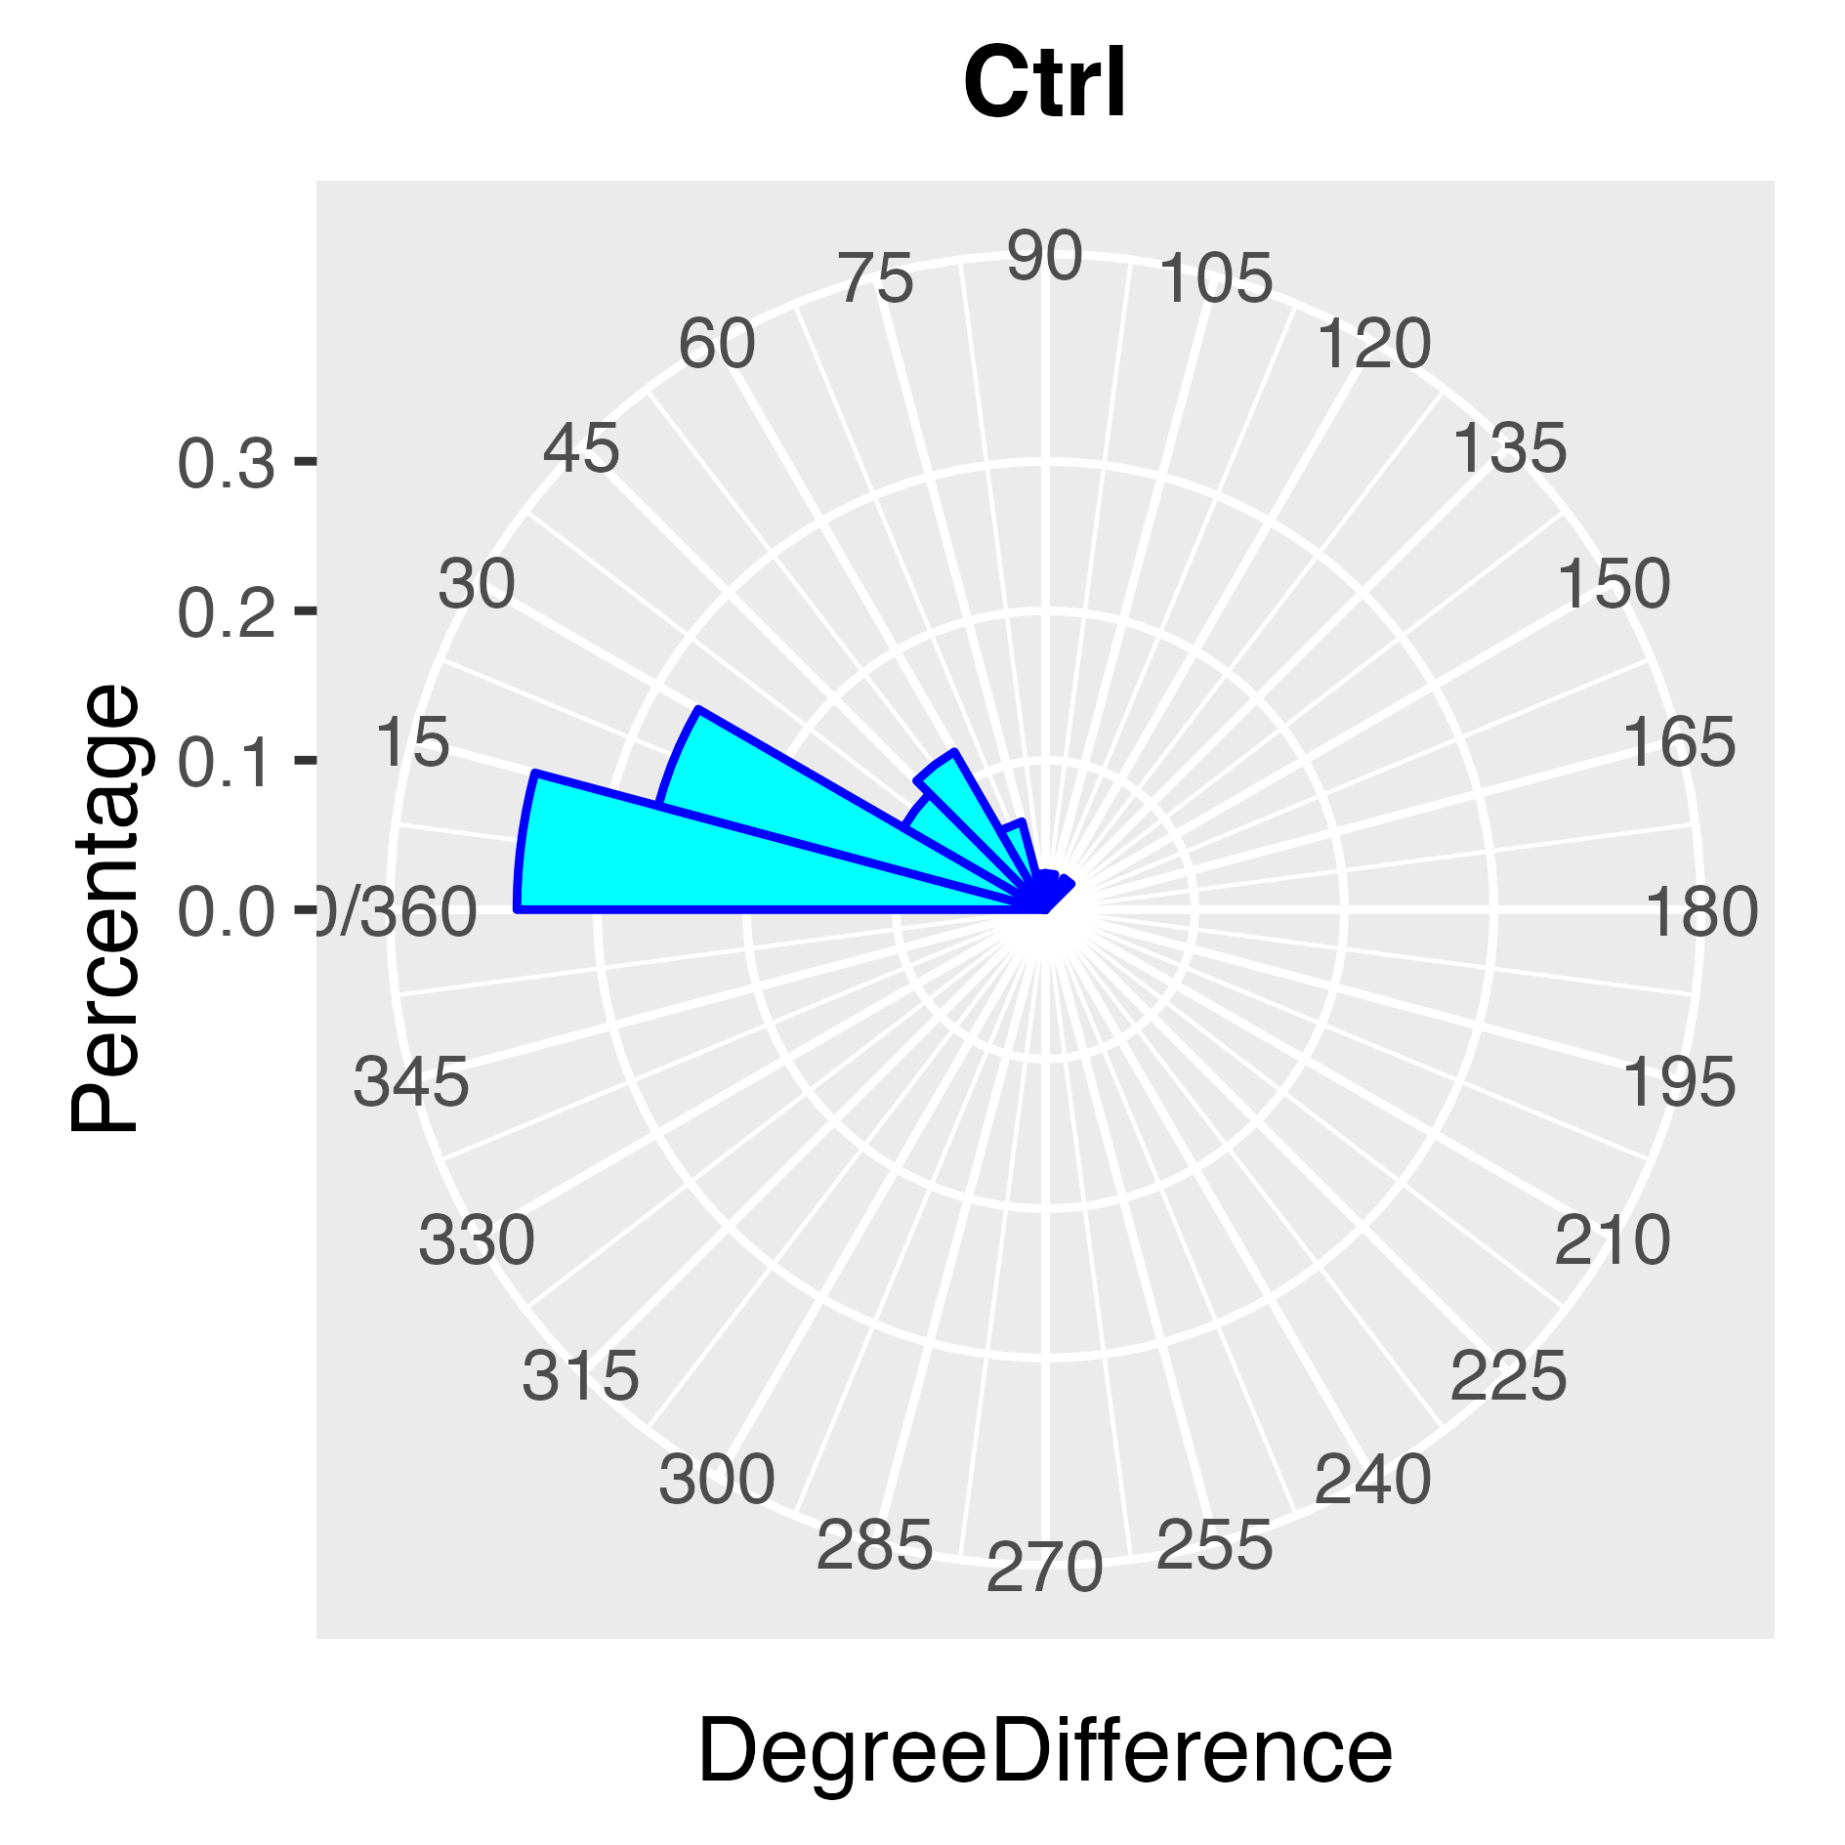
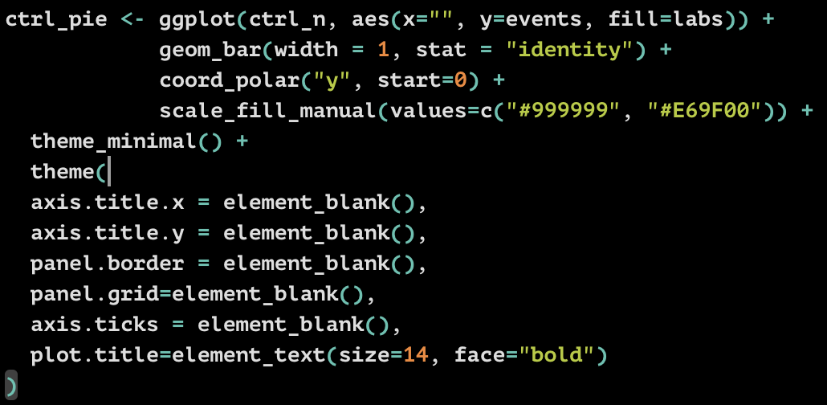
Polar plot
Histogramを円形にしたもの
Code:Exp088_graph_2101004_v2.R

Slide 5
Polar plot (半円)
Histogramを円形にしたもの -> 半円に
Code:

Slide 6
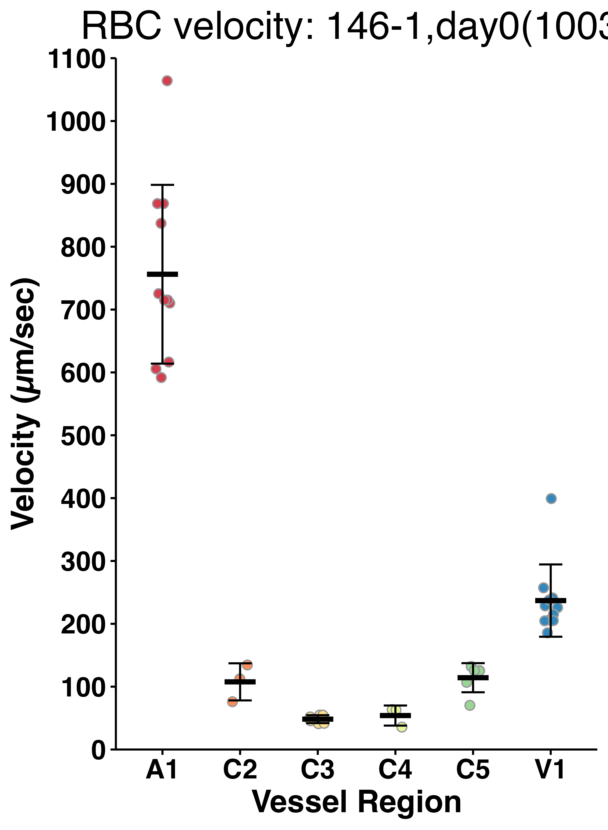
dot plot + mean bar + error bar
各計測値をplot + それぞれの mean + sd のbarを表示
-> stat_summaryで表示させる
bar の太さも変えられる
Code: 221005_RBCvelocity_oneTimePoint.R

Slide 7
dot plot (複数グループ) + mean bar
Library(ungeviz)が必要
geom_dotplot
+
geom_hpline
bar の太さも変えられる
Code:

Slide 8
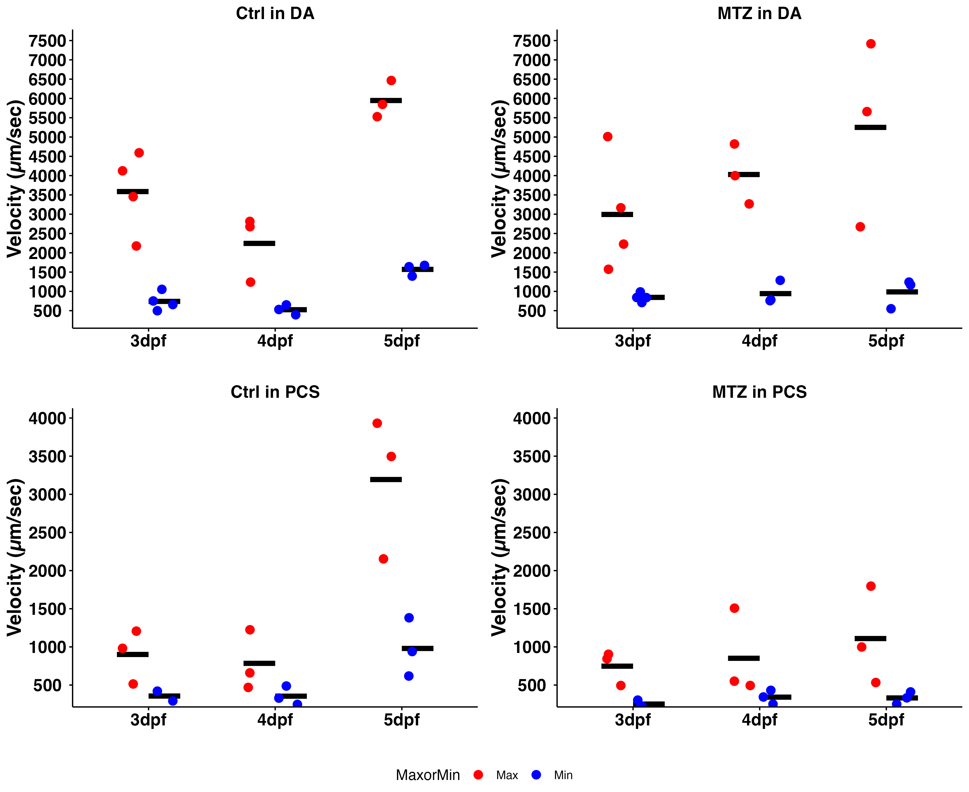
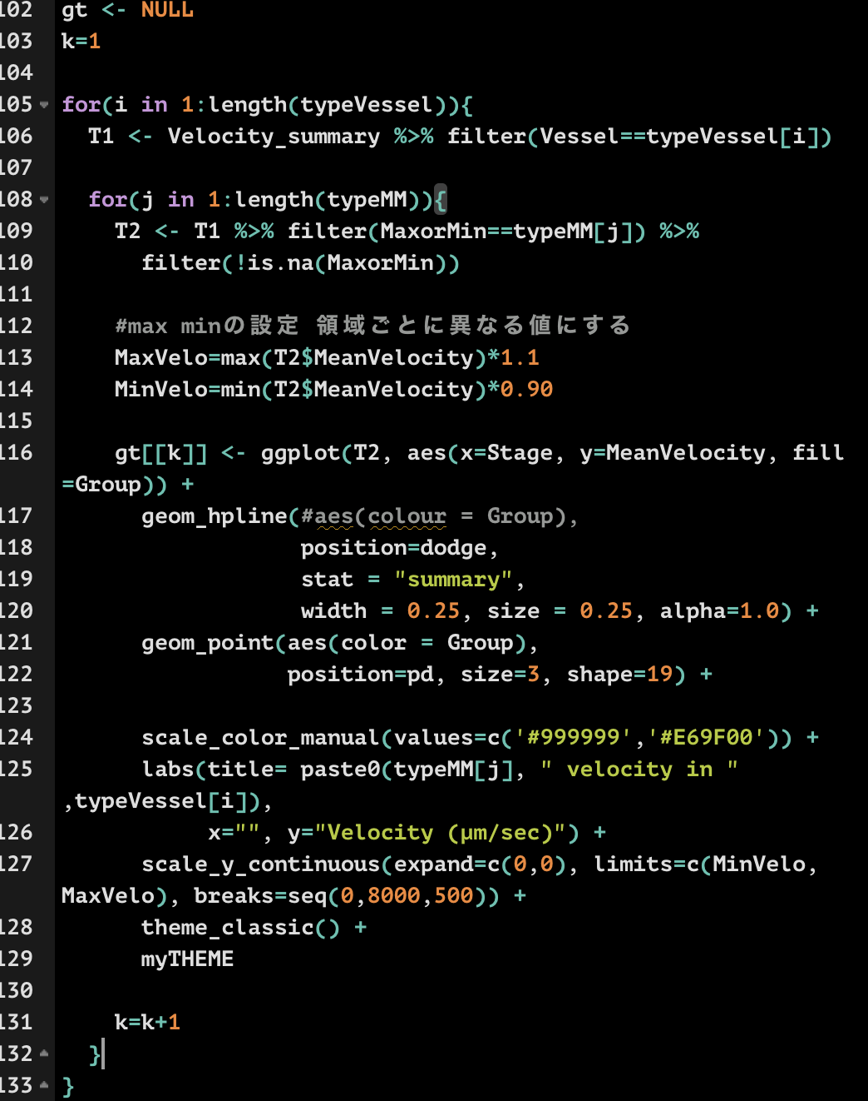
loopを２つ（以上）使ってグラフを書いて並べる
gtを作成
i,jでloopするのに対し，グラフのgtはkにしてloop1つにつき１つ増加するようにすれば全てのグラフを格納するものが出来上がる
-> これをggarangeなどで保存する
Code:221120_RBCvelocity_CtrlMTZ_DAPCS.R

